Slide 1

Machine Learning
CIE407
Sesi 5
Supervised Learning:
Classification dan Regresi

Slide 2

Dr. Rahmat Budiarsa, S.Kom.
8482
rahmat.budiarsa@esaunggul.ac.id

Slide 3
Pengenalan Machine Learning
Supervised Learning vs Unsupervised Learning
Algoritma Supervised Learning
Algoritma Unsupervised Learning
Supervised Learning: Classification dan Regresi
Supervised Learning: Decision Tree (DT)
Supervised Machine Learning Algorithm: Support Vector Machine (SVM)

Slide 4
Supervised Learning: Neural Network (Deep Learning)
Supervised Learning: K-Nearest Neighbor
Unsupervised Learning: Clustering
Unsupervised Learning: Principal Component Analysis
Fitur Representasi dan Rekayasa Data
Evaluasi dan Perbaikan Model
Tantangan dalam Machine Learning

Slide 5
Setelah mempelajari materi pada sesi ini, diharapkan mahasiswa:
Mampu menjelaskan Classification dan Regresi
Mampu menjelaskan contoh dan jenis dalam Classification
Mampu menguraikan Multiclass classification
Mampu menjelaskan contoh dan jenis dalam Regresi
Mampu membedakan tugas klasifikasi dan regresi

Slide 6

SUPERVISED LEARNING: KLASIFIKASI

Slide 7

KLASIFIKASI
Tujuan dari klasifikasi adalah untuk memprediksi label kelas, yang merupakan pilihan dari daftar kemungkinan yang sudah ditentukan. Klasifikasi terkadang dipisahkan menjadi klasifikasi biner, yang merupakan kasus khusus untuk membedakan antara dua kelas, dan klasifikasi multikelas, yang merupakan klasifikasi antara lebih dari dua kelas.

Slide 8

KLASIFIKASI
Dalam klasifikasi biner, kita sering berbicara tentang satu kelas sebagai kelas positif dan kelas lainnya sebagai kelas negatif. Di sini, positif tidak berarti memiliki manfaat atau nilai, tetapi lebih kepada apa yang menjadi objek penelitian. Jadi, ketika mencari spam, "positif" bisa berarti kelas spam. Yang mana dari dua kelas yang disebut positif sering kali merupakan masalah subjektif, dan spesifik untuk domain. Anda bisa menganggap klasifikasi biner sebagai mencoba menjawab pertanyaan ya/tidak.

Slide 9
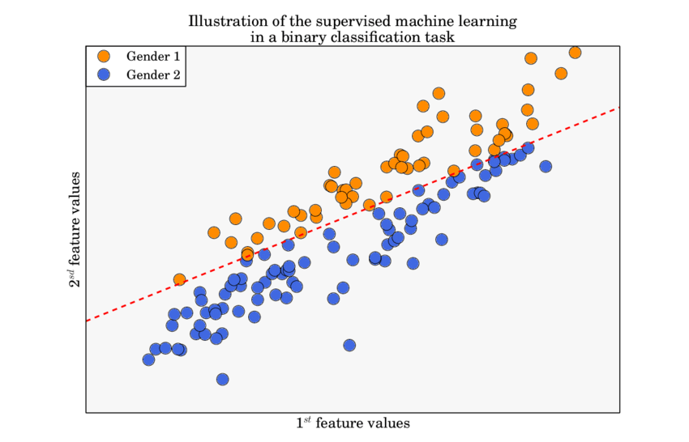

Slide 10

KLASIFIKASI
Contoh lain dari kalsifikasi biner adalah mengklasifikasikan email sebagai spam atau bukan spam. Dalam tugas klasifikasi biner ini, pertanyaan ya/tidak yang ditanyakan adalah "Apakah email ini spam?”. Contoh lainnya adalah memprediksi bahasa apa yang digunakan sebuah situs web dari teks di situs web tersebut. Kelas-kelas di sini adalah daftar bahasa yang telah ditentukan sebelumnya.

Slide 11
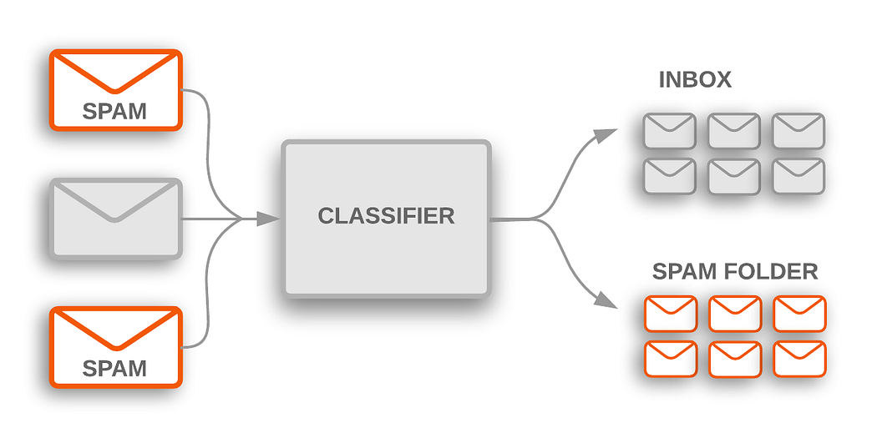

Slide 12
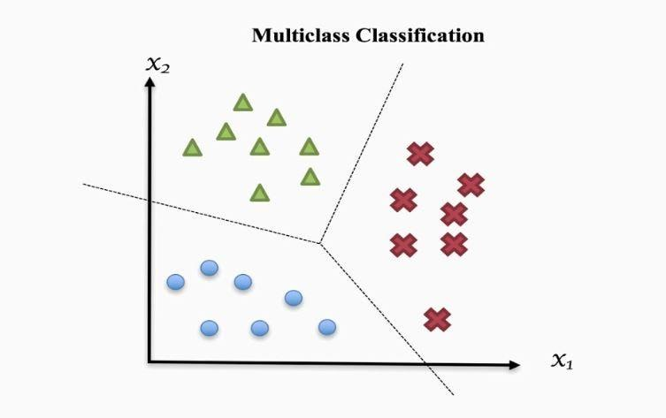
MULTICLASS CLASIFICATION
Multiclass classification adalah model klasifikasi yang memiliki setidaknya dua label berbeda, di mana tujuannya adalah untuk memprediksi klasifikasi mana yang tepat untuk data yang diberikan.
One-versus-one
Cara ini dilakukan dengan melatih sebanyak mungkin data yang dimasukkan menjadi pasangan label. Jika kita memiliki 3 kelas klasifikasi maka kita akan memasangkan setiap kelas tersebut.

Slide 13
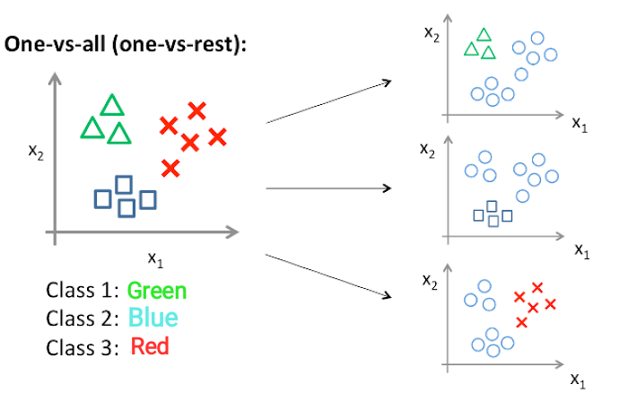
MULTICLASS CLASIFICATION
One-versus-rest
pada tahap ini, kalian mulai dengan mempertimbangkan setiap label sebagai label independen dan mempertimbangkan gabungan lainnya hanya sebagai satu label. Dengan 3 kelas, kita akan memiliki tiga pengklasifikasi.

Slide 14
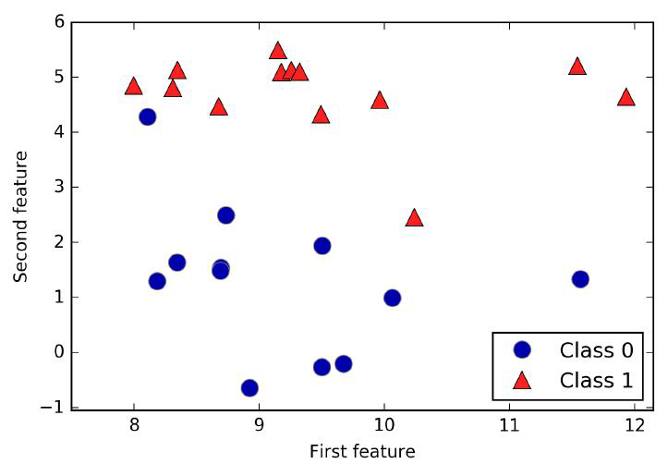
SAMPLE DATASET
In[2]:
# generate dataset
X, y = mglearn.datasets.make_forge()
# plot dataset
mglearn.discrete_scatter(X[:, 0], X[:, 1], y)
plt.legend(["Class 0", "Class 1"], loc=4)
plt.xlabel("First feature")
plt.ylabel("Second feature")
print("X.shape: {}".format(X.shape))
Out[2]:
X.shape: (26, 2)
Plot sebar dari kumpulan data tempa Seperti yang terlihat dari X.shape, dataset ini terdiri dari 26 titik data, dengan 2 fitur.

Slide 15
SUPERVISED LEARNING: REGRESI

Slide 16

REGRESI
Tujuan dari regresi adalah untuk memprediksi angka kontinu, atau angka floating-point dalam istilah pemrograman (atau angka riil dalam istilah matematika). Contoh dari tugas regresi adalah untuk Memprediksi pendapatan tahunan seseorang dari pendidikan, usia, dan tempat tinggalnya. Ketika memprediksi pendapatan, nilai yang diprediksi adalah sebuah angka, dan dapat berupa angka apa pun dalam rentang tertentu.

Slide 17
REGRESI
Contoh lain dari tugas regresi adalah memprediksi hasil panen sebuah ladang jagung dengan atribut seperti hasil panen sebelumnya, cuaca, dan jumlah karyawan yang bekerja di ladang tersebut. Hasil panen dapat berupa angka sembarang.

Slide 18
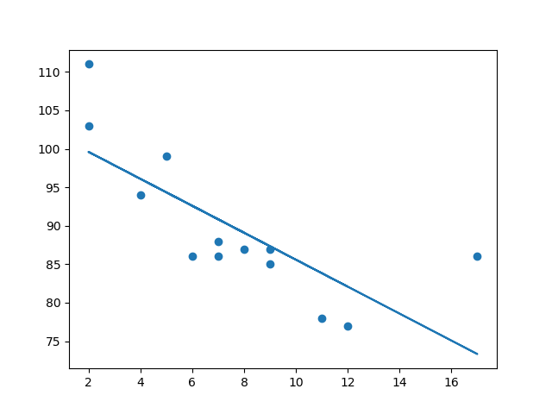

Slide 19
KLASIFIKASI atau REGRESI?

Slide 20

Cara mudah untuk membedakan antara tugas klasifikasi dan regresi adalah dengan menanyakan apakah ada keselarasan pada keluarannya. Jika ada keselarasan antara hasil yang mungkin, maka masalahnya adalah masalah regresi. Pikirkan tentang memprediksi pendapatan tahunan.

Slide 21
Misalnya, apakah seseorang membuat Rp 4 milyar atau Rp 4,01 Milyar per tahun tidak membuat perbedaan yang nyata, meskipun ini adalah jumlah uang yang berbeda. Sehingga, jika algoritma kami memprediksi Rp 3,99 milyar atau Rp 4,01 milyar ketika seharusnya memprediksi Rp 4 milyar, kami tidak terlalu mempermasalahkannya.
Sebaliknya, untuk tugas mengenali bahasa situs web (yang merupakan masalah klasifikasi), harus ditentukan secara tepat. Misalnya, sebuah email harus mampu mengklasifikasikan apakah email tersebut spam atau bukan secara tegas.

Slide 22

MEMERIKSA DATA
Fungsi dari memeriksa data adalah untuk melihat apakah tugas tersebut dapat diselesaikan dengan mudah tanpa pembelajaran mesin, atau apakah informasi yang diinginkan mungkin tidak terkandung dalam data.

Slide 23

MEMERIKSA DATA
Selain itu, memeriksa data Anda adalah cara yang baik untuk menemukan ketidaknormalan dan keanehan. Mungkin beberapa iris mata Anda diukur dengan menggunakan satuan inci dan bukan sentimeter, misalnya. Di dunia nyata, ketidakkonsistenan dalam data dan pengukuran yang tidak terduga adalah hal yang sangat umum.

Slide 24
Salah satu cara terbaik untuk memeriksa data adalah dengan memvisualisasikannya. Salah satu cara untuk melakukannya adalah dengan menggunakan scatter plot. Plot sebaran data menempatkan satu fitur di sepanjang sumbu x dan fitur lainnya di sepanjang sumbu y, dan menggambar titik untuk setiap titik data.

Slide 25
Sayangnya, layar komputer hanya memiliki dua dimensi, yang memungkinkan kita untuk memplot hanya dua (atau mungkin tiga) fitur pada satu waktu. Salah satu cara untuk mengatasi masalah ini adalah dengan melakukan plot pasangan, yang melihat semua pasangan fitur yang mungkin.

Slide 26
Jika Anda memiliki sejumlah kecil fitur, seperti empat fitur yang kami miliki di sini, hal ini cukup masuk akal. Namun, Anda harus ingat bahwa pair plot tidak menunjukkan interaksi dari semua fitur sekaligus, sehingga beberapa aspek menarik dari data mungkin tidak akan terlihat ketika memvisualisasikannya dengan cara ini.

Slide 27
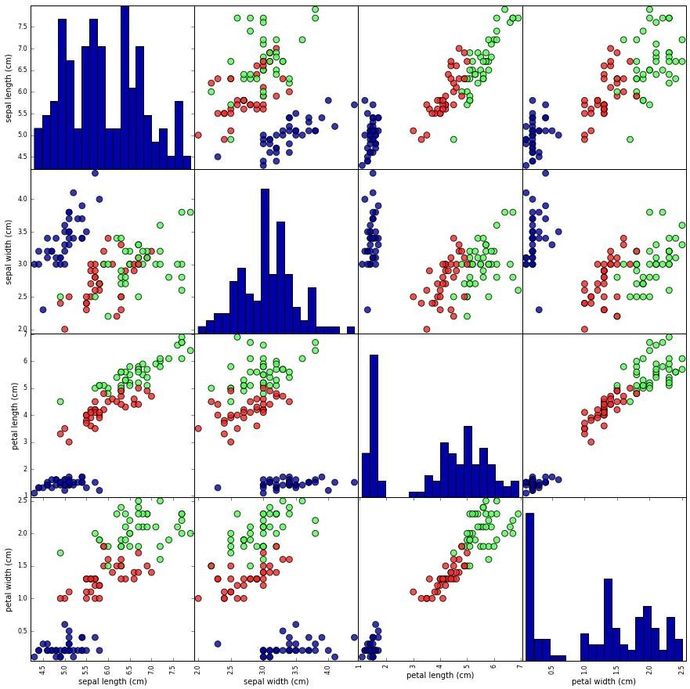
Gambar 1-3. Plot pasangan dari dataset Iris, diwarnai dengan label kelas

Slide 28
Dari plot tersebut, kita dapat melihat bahwa ketiga kelas tersebut tampaknya relatif terpisah dengan baik menggunakan pengukuran sepal dan kelopak. Ini berarti bahwa model pembelajaran mesin kemungkinan besar akan dapat belajar untuk memisahkannya.

Slide 29
Terima Kasih

